Slide 1
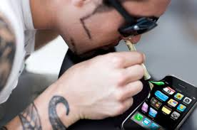
Fonoholizm- przyzwyczajenie, czy uzależnienie?
Notes:
Tu nie zmieniamy nic

Slide 2
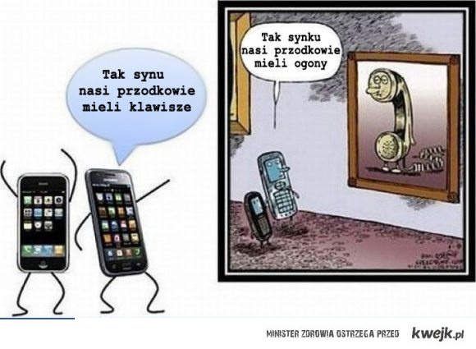
Jeszcze 20 lat temu telefon był narzędziem służącym tylko do dzwonienia…..
Wraz z rozwojem techniki telefon stał się „ niezbędnym do życia sprzętem”

Slide 3
Czy można się uzależnić od telefonu?
wiadomo, że technologie komputerowe mogą uzależniać, ponieważ posiadają psychoaktywny charakter, czyli mogą zmieniać nastrój użytkownika

Slide 4
Przyjemność……
Na przykład:
oczekując pozytywnego maila, co chwilę sprawdzamy skrzynkę, poszukując kolejnej dawki przyjemności.

Slide 5
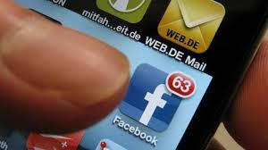
Zainteresowanie….
Często nasze samopoczucie zależy od zainteresowania znajomych na portalach społecznościowych przy umieszczonych tam postach.

Slide 6
Poprawa samopoczucia
Pozytywne oceny postów poprawiają samopoczucie i samoocenę, negatywne wprawiają w zły nastrój

Slide 7
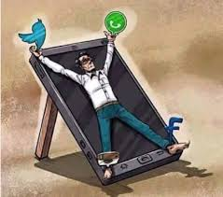
Zdaniem naukowców
Człowiek nie uzależnia się od samego telefonu, a od ciągłego sprawdzania nowych maili, SMS-ów i wiadomości w serwisach społecznościowych.

Slide 8
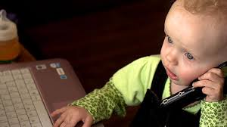
Kiedy zaczyna się problem?

Slide 9
badania
40% dzieci do drugiego roku życia korzysta z tabletów i smartfonów a
30 % dzieci do 6 roku życia korzysta z tych urządzeń codziennie.
badania Millward Brown S.A., przeprowadzonych na zlecenie Fundacji Dzieci Niczyje (FDN), ponad

Slide 10
Zagrożenia dla dzieci
Tablety i telefony są małe, to urządzenia mobilne. Zapewniają rozrywkę dzieciom, niejednokrotnie urządzenia te dają złudne poczucie rozwoju dziecka.
Tablety i smartfony stały się popularne zaledwie kilka lat temu, więc ich wpływ na rozwój dzieci dopiero od niedawna jest przedmiotem refleksji naukowców.

Slide 11
Co robić?
Nie udostępniać tabletów i telefonów przed drugim roku życia
Nie codziennie
Korzystanie z urządzeń, tylko pod nadzorem rodzica
jednorazowo nie dłużej niż 15 minut
Codziennie nie dłużej niż 30 minut
Tylko sprawdzone treści dla dzieci
Nie przed snem

Slide 12
Kampanie społeczne
Kampania Fundacji Dzieci Niczyje
"Mama, Tata, tablet„
www.mamatatatablet.pl

Slide 13
Notes:
Ciemna plansza o co chodzi?

Slide 14
Zagrożenia
Trudności w organizacji dnia
Pogorszenie relacji interpersonalnych
Trudności w budowaniu bezpośrednich relacji
Zaniedbywanie lub brak zainteresowań i pasji
Ubogie słownictwo, trudności językowe

Slide 15
Zagrożenia
W ekstremalnych sytuacjach uzależniony zaniedbuje podstawowe potrzeby fizjologiczne np.
Higieny osobistej
Odżywiania
Snu

Slide 16
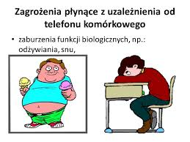
Zagrożenia (funkcje biologiczne)

Slide 17
Rodzaje uzależnienia od telefonów
Uzależnieni od SMS-ów
- odczuwają przymus nieustannego wysyłania i otrzymywania wiadomości tekstowych
Nastrój ( w danym dniu) jest uzależniony od ilości otrzymanych i wysłanych wiadomości
Wysyłają wiadomości do samych siebie lub do osób znajdujących się w tym samym pomieszczeniu
W trudnych sytuacjach sprawę „ załatwiają” sms-owo

Slide 18
Uzależnieni od nowych modeli telefonów
Osoby te nabywają coraz nowsze modele smartfonów
Często zaciągają na telefony kredyty
Przy zakupie nowego telefonu kierują się przede wszystkim nowymi funkcjami urządzenia.

Slide 19
Ekshibicjoniści komórkowi
Najlepszy telefon - to najdroższy telefon
Przy zakupie telefonu przywiązują dużą wagę do wielkości wyświetlacza, koloru, marki. Wyposażenie itp.

Slide 20
Gracze
Przejawiają nadmierne zainteresowanie grami znajdującymi na telefonie
Aparat zastępuje konsolę do gry

Slide 21
Jak leczyć? Terapia powinna obejmować:
Podobnie jak przy leczeniu innych uzależnień behawioralnych, program terapii przewiduje pogłębioną pracę nad problemami, które stanowią rzeczywistą przyczynę uzależnienia.
Psychoedukację
Uświadomienie realnych szkód ( upośledzenie relacji, długi za rachunki telefoniczne lub zaciągane kredyty)
Praca nad zmianami nawyków ( wyłącznie telefonu na noc , na kilka godzin w ciągu dnia itp.)

